Slide 1
Спортивна зала для змагань з баскетболу у м. Києві
Виконала: Кулик А.Т.
Керівник: доц. Недін В.О.
Кафедра будівельної механіки
2024

Slide 2
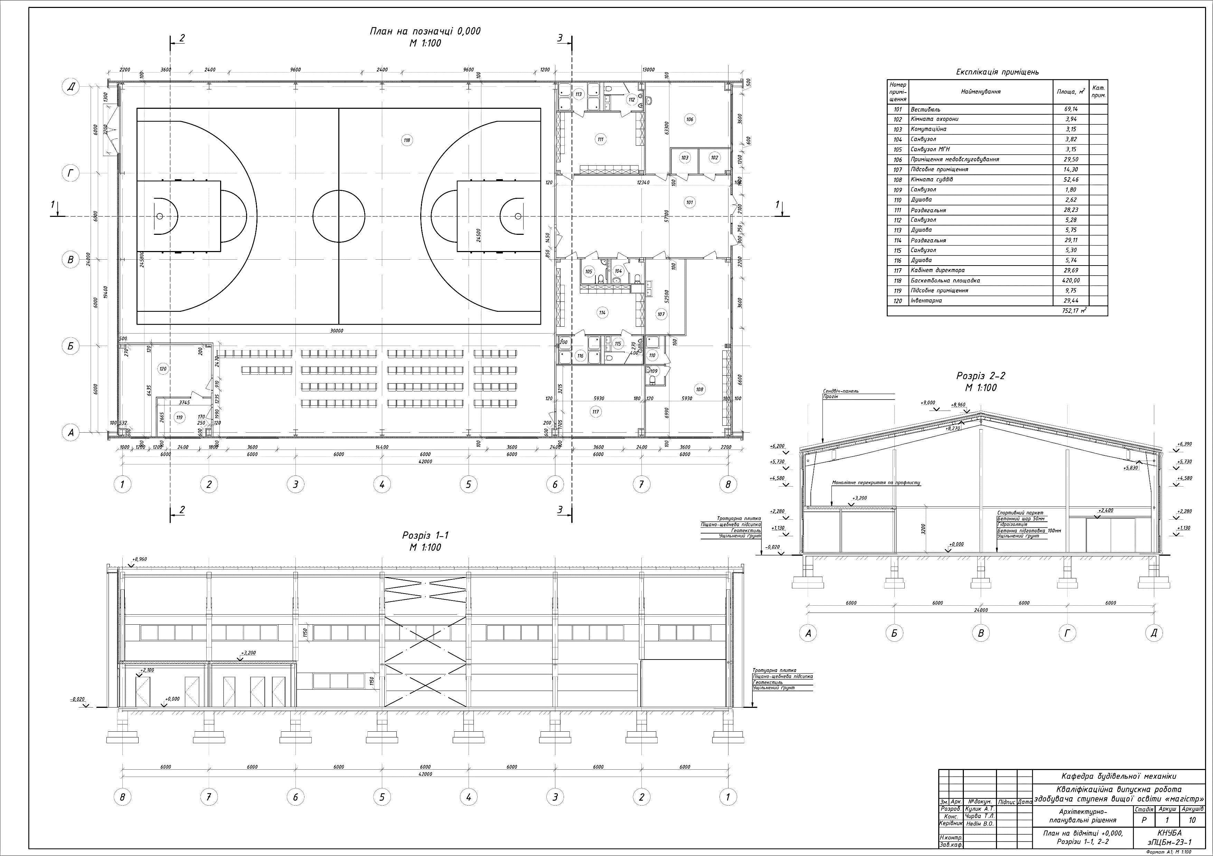

Slide 3
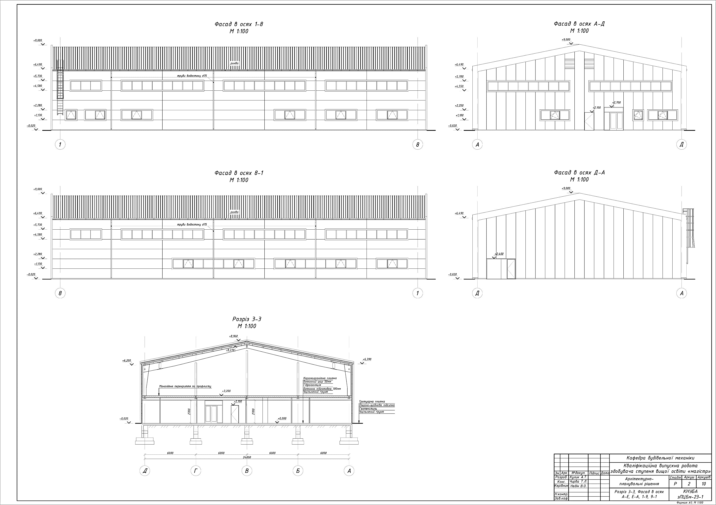

Slide 4
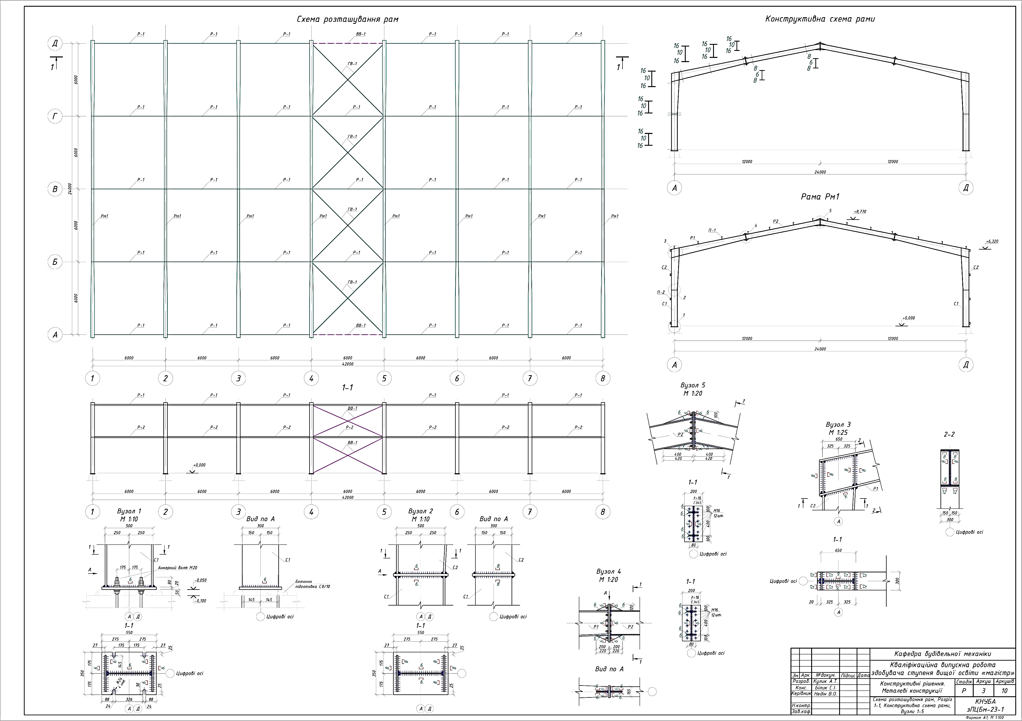

Slide 5
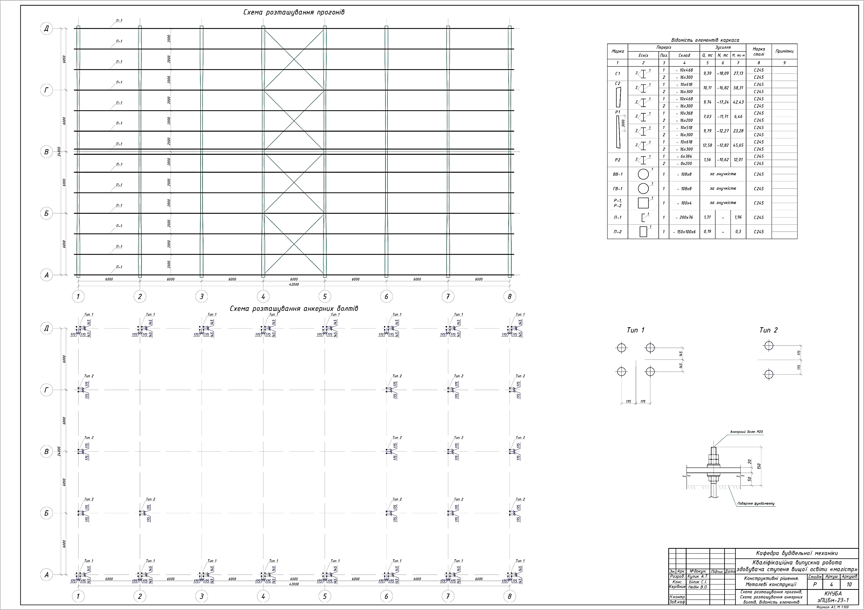

Slide 6
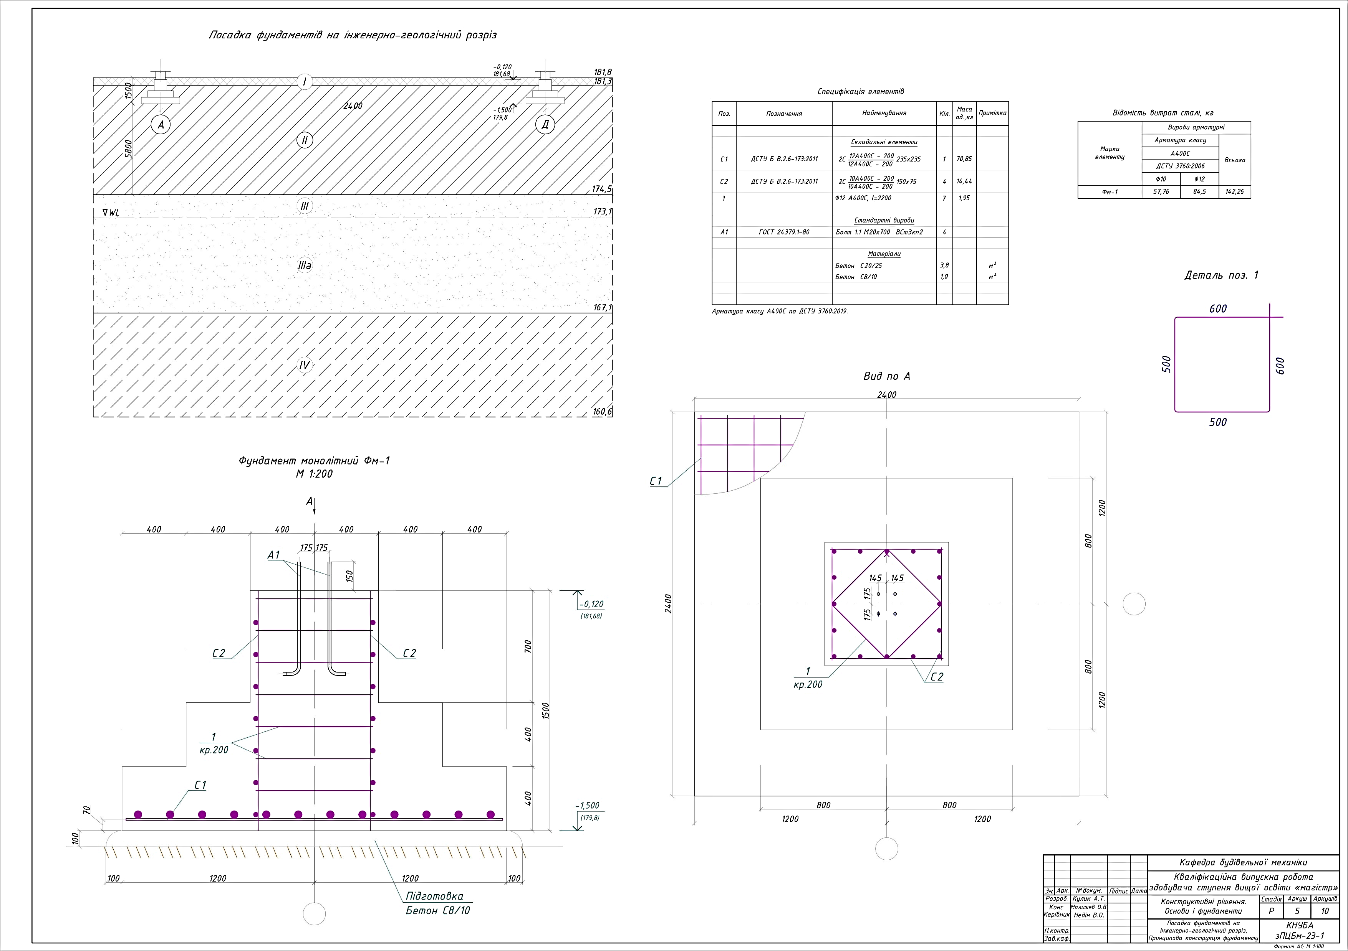

Slide 7
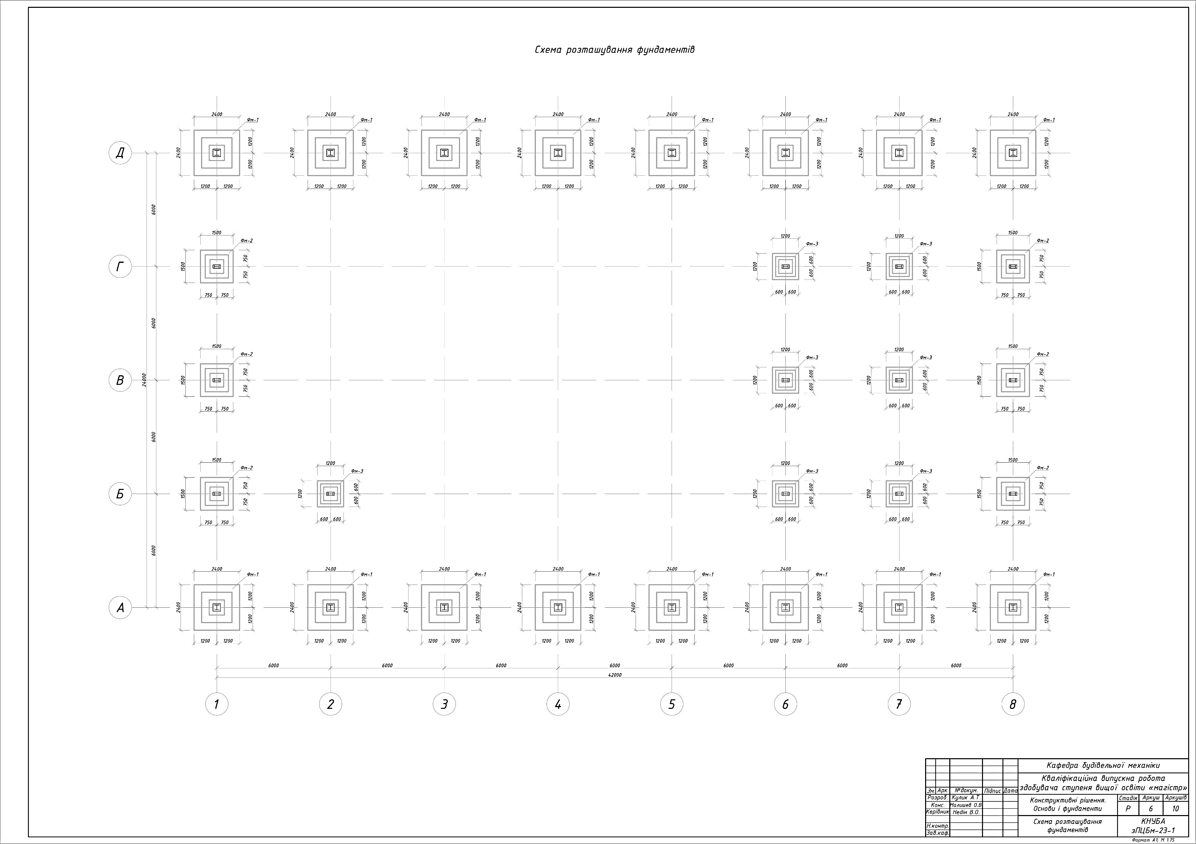

Slide 8
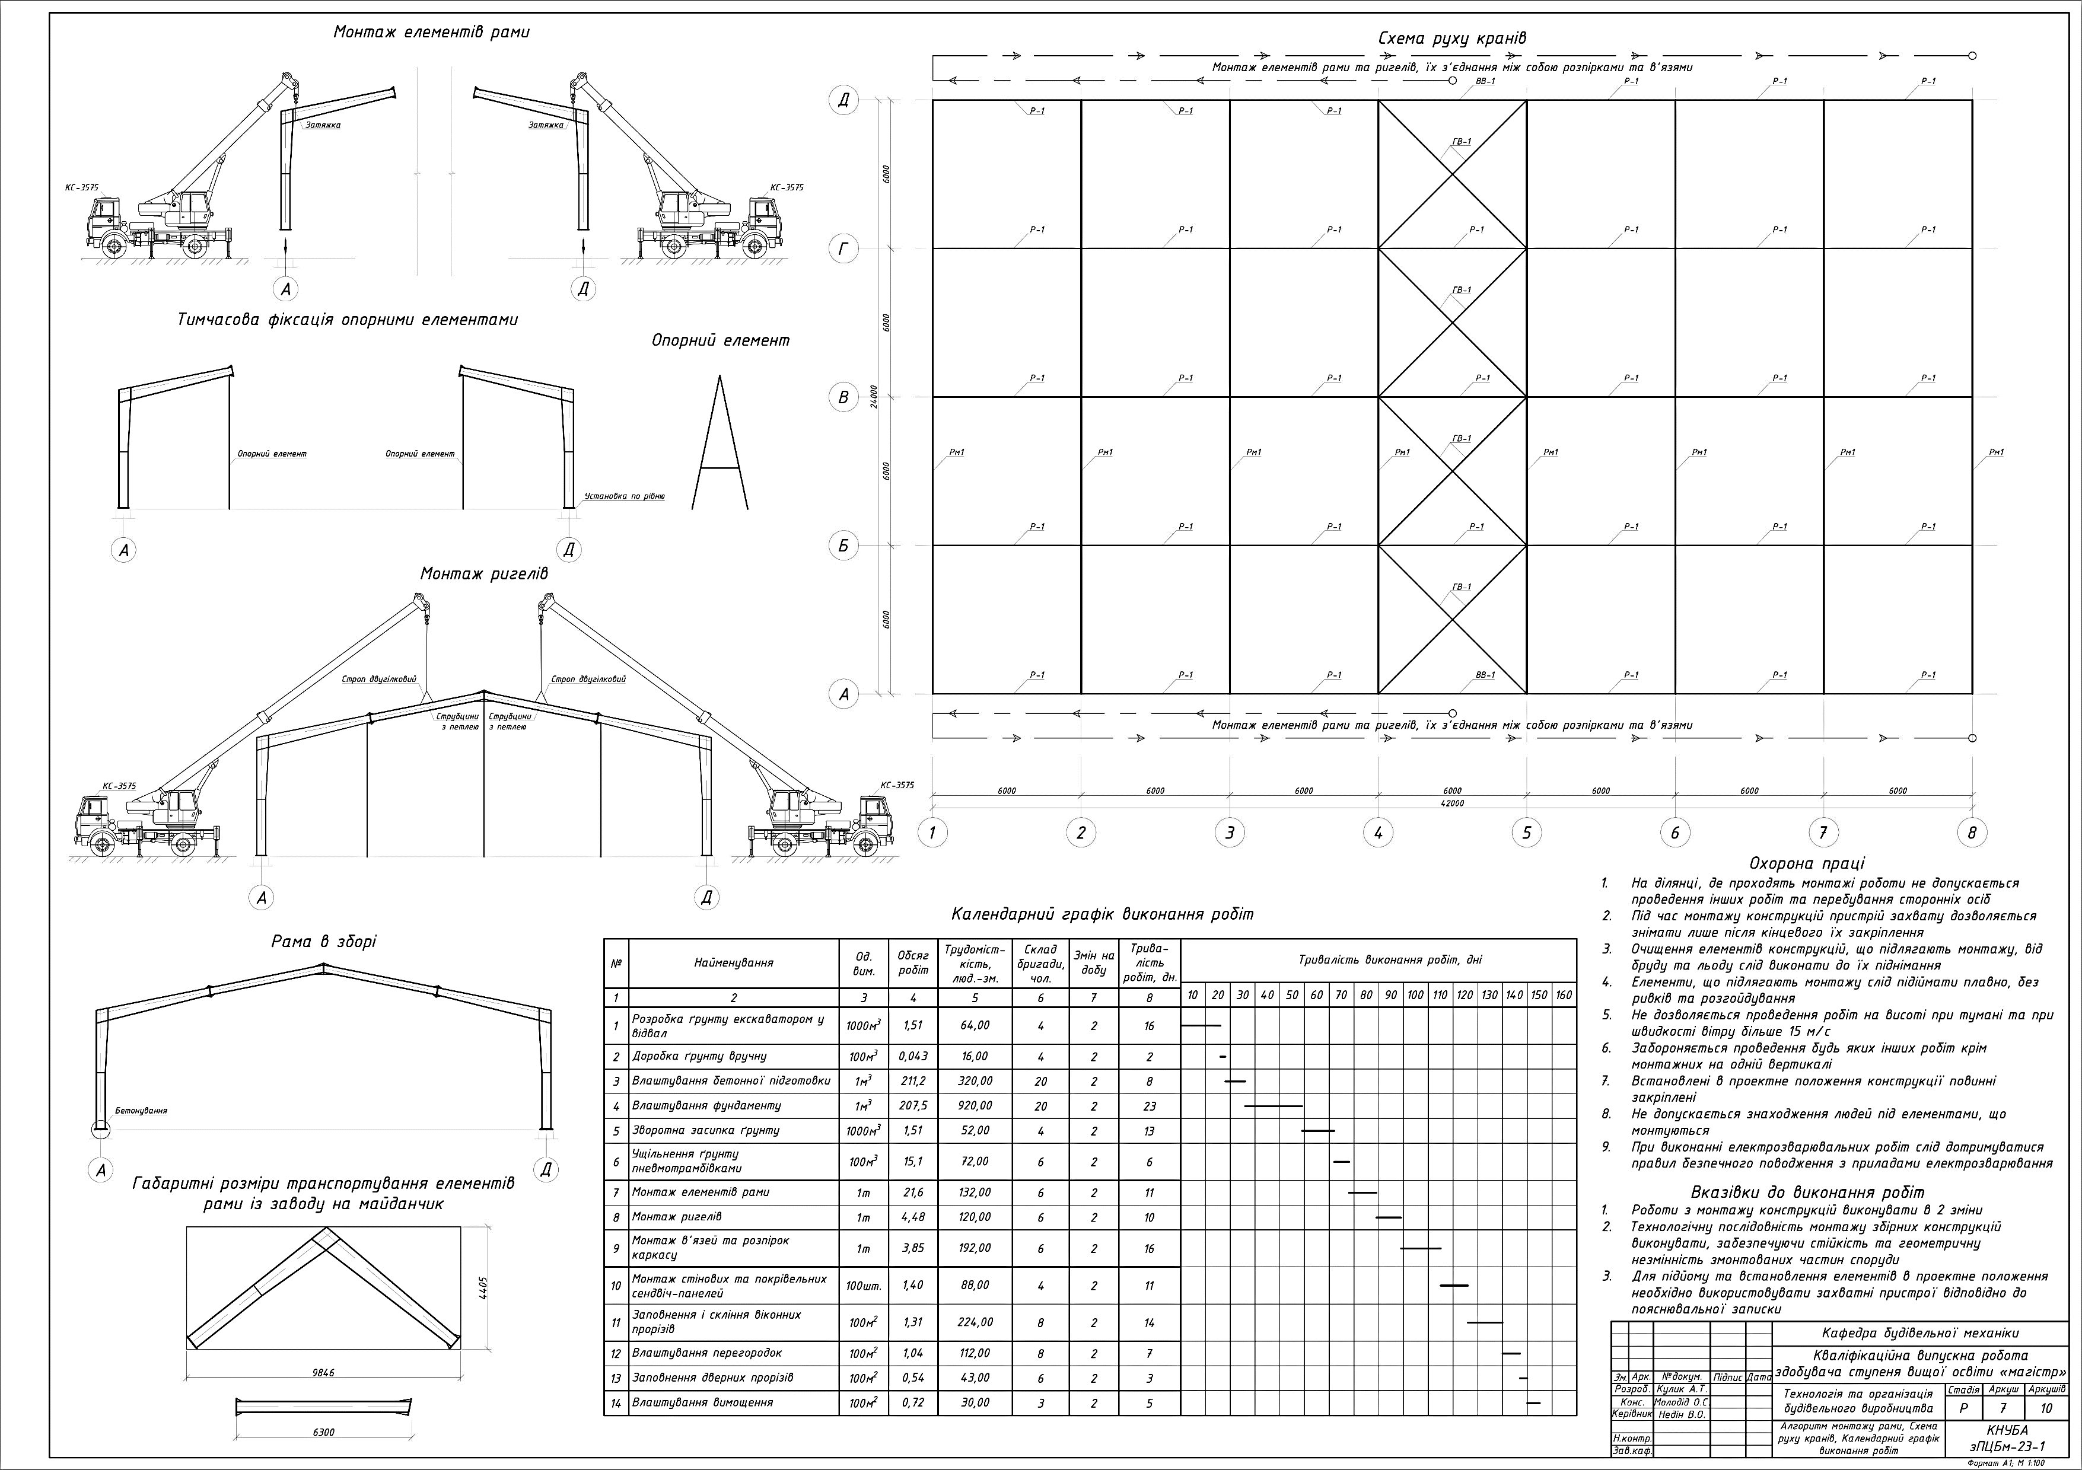

Slide 9
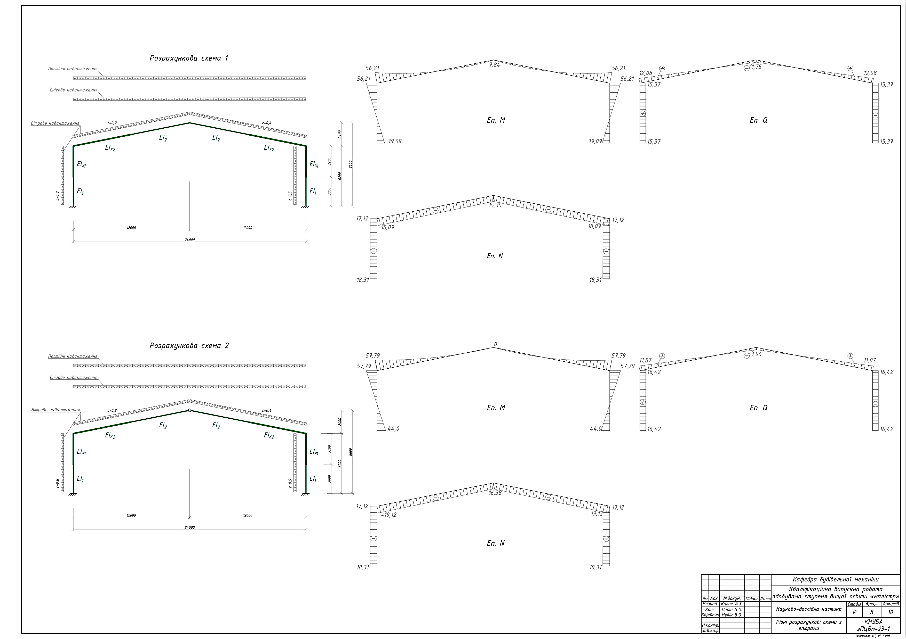

Slide 10
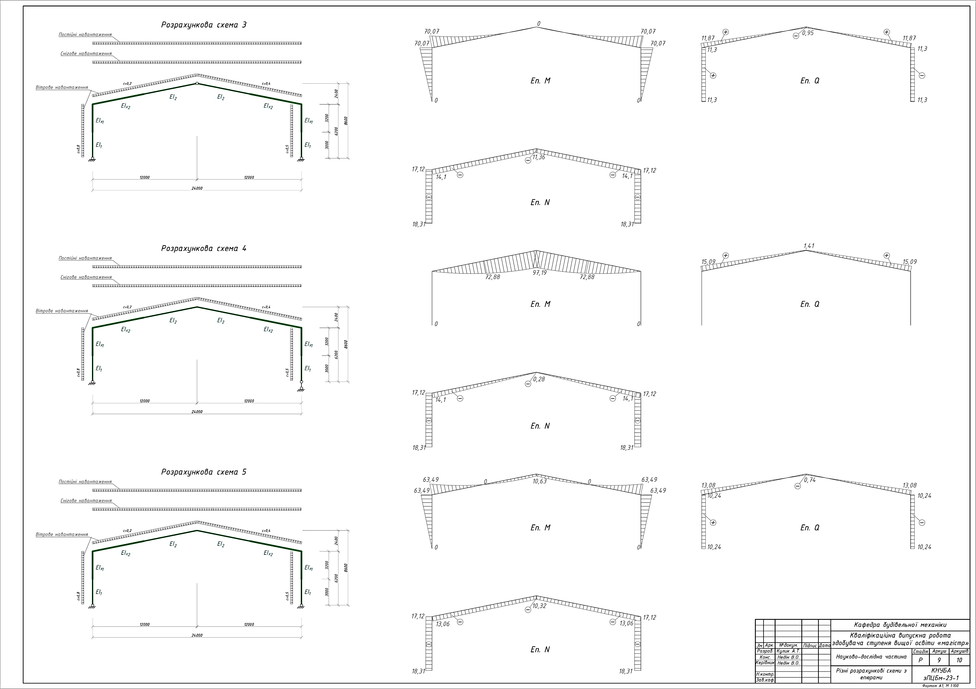

Slide 11
